Slide 1
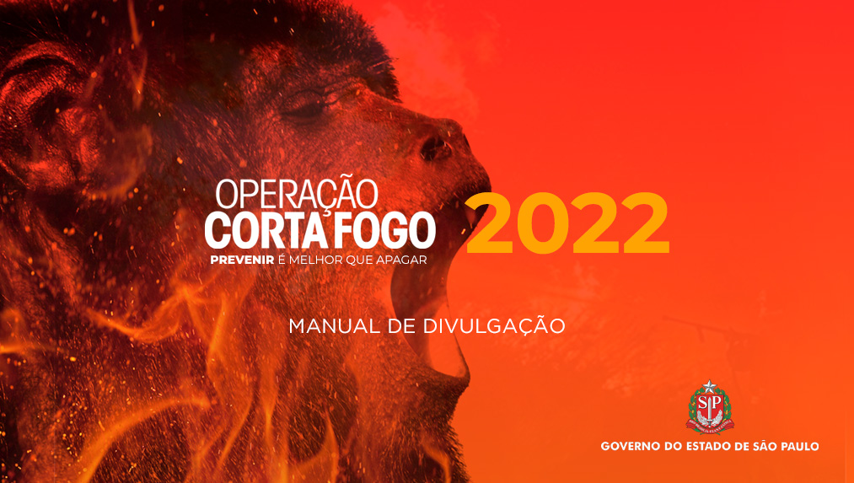

Slide 2
SOBRE A OPERAÇÃO:
A Operação Corta-Fogo, como é chamado este sistema, é formada por diversos órgãos estaduais como a Coordenadoria Estadual de Proteção Defesa Civil (CEPDEC), o Corpo de Bombeiros, a Polícia Militar Ambiental, a Companhia Ambiental do Estado de São Paulo (Cetesb), a Fundação Florestal (FF) e o Instituto de Pesquisas Ambientais (IPA).
A coordenação do sistema é realizada pela Secretaria Estadual de Infraestrutura e Meio Ambiente, por intermédio da Coordenadoria de Fiscalização e Biodiversidade. A articulação entre essas instituições ocorre por meio do Comitê Executivo, que tem como objetivo delinear ações integradas e complementares.

Slide 3
MANUAL DE DIVULGAÇÃO - REGRAS BÁSICAS
ATENÇÃO!
TODO O MATERIAL CONTIDO NESSE GUIA TEM COMO FINALIDADE EXCLUSIVA APOIAR A DIVULGAÇÃO DA OPERAÇÃO CORTA-FOGO E NÃO DEVERÁ SER UTILIZADO PARA QUALQUER OUTRO FIM.
NÃO!
Remover frases da campanha contida nas peças oficiais;
Remover barra de logos com o brasão.

Slide 4

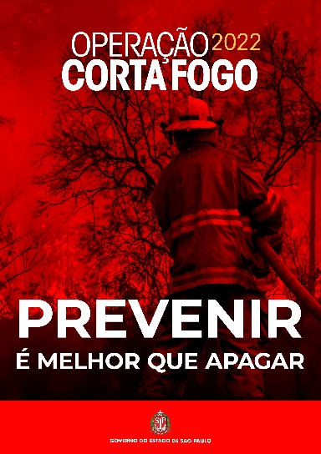

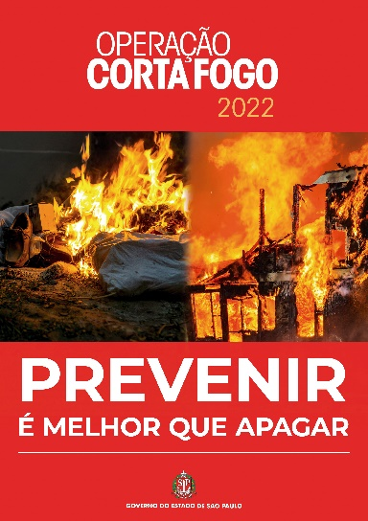

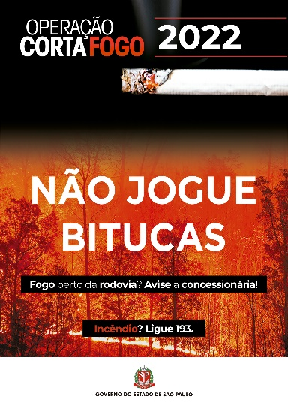
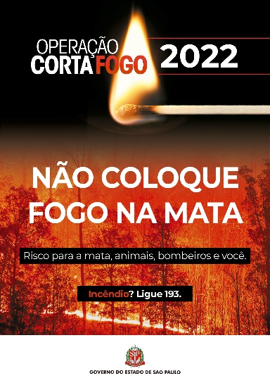
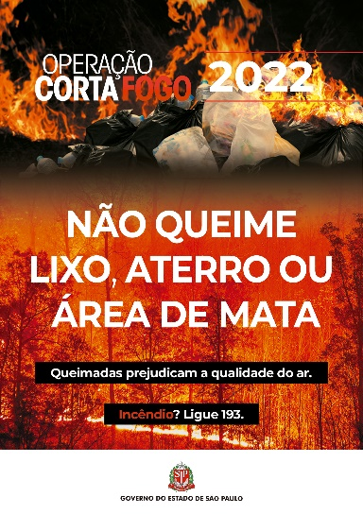
PEÇAS OFICIAIS
Cartaz A3

Slide 5





Formato: 1080 x 1920
PEÇAS DIGITAIS
Banner para sites oficias participantes da campanha:
Cover de Facebook:
Cover de Instagram
Cover de Youtube
Banner para site

Slide 6
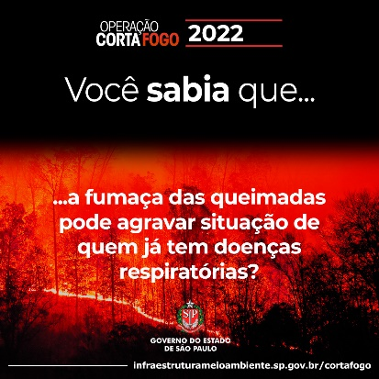
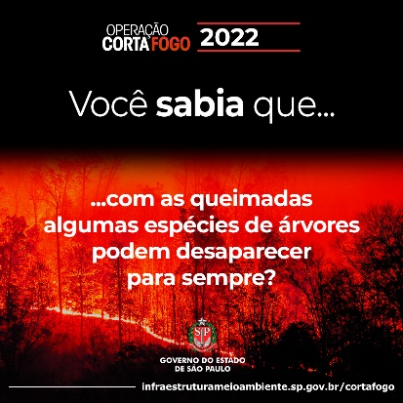
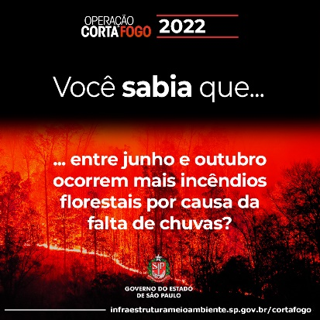
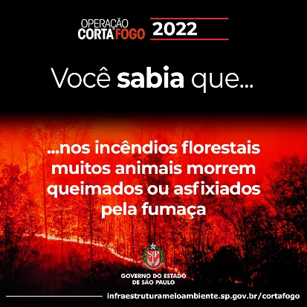




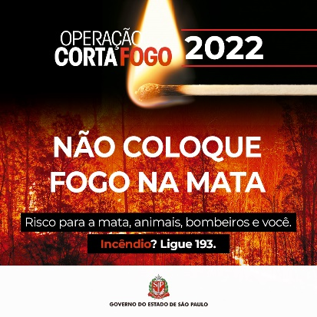
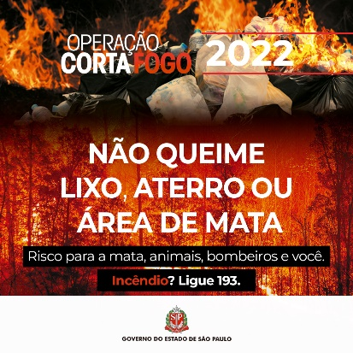
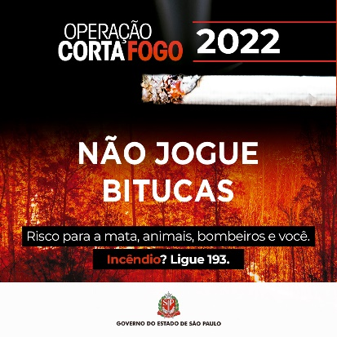
PEÇAS DIGITAIS
Posts redes sociais:

Slide 7
MATERIAIS AUDIOVISUAIS
FILMES PARA INTERNET:
3 vídeos campanha com 30 segundos para todas as plataformas; 16:9;
10 vídeos serviço com tamanhos diversos para redes sociais;
Versão específicas para mídias digitais parceiras;

Slide 8

CLIQUE AQUI PARA TER ACESSO A TODOS OS MATERIAIS DESSE MANUAL EM ALTA RESOLUÇÃO.

Slide 9


